Slide 1

Projeto Aposta Zero
MLM - solutions

Slide 2

As casas de apostas fazem mal principalmente porque estimulam o vício em jogos de azar, levando muitas pessoas a desenvolverem uma dependência semelhante à de drogas. Elas funcionam com mecanismos que ativam o sistema de recompensa do cérebro, criando a ilusão de controle e a esperança constante de ganhar, mesmo que, na prática, a maioria perca dinheiro no longo prazo. Isso resulta em graves prejuízos financeiros,

Slide 3
Explicação do app
Nosso objetivo é desenvolver um aplicativo que ajude pessoas a lidar com vícios em casas de apostas, tendo como principal valor o cuidado com o bem-estar financeiro dos seus usuários. O app terá como propósito oferecer dicas estratégicas, ferramentas úteis e eficazes, além de informar e explicar os possíveis problemas relacionados ao vício em jogos de aposta.
A ideia surgiu após diversas notícias relatarem o quanto os “jogos de azar” podem prejudicar a sua saúde mental e a vida social

Slide 4
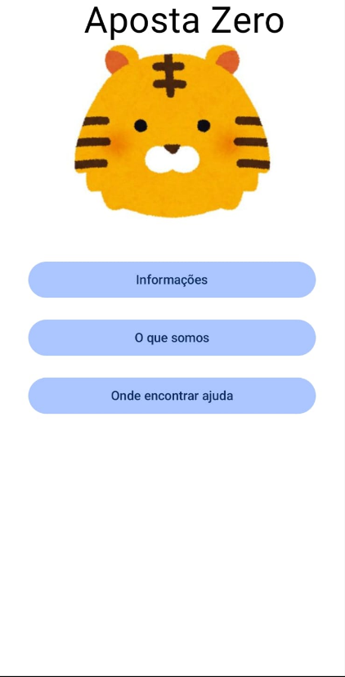



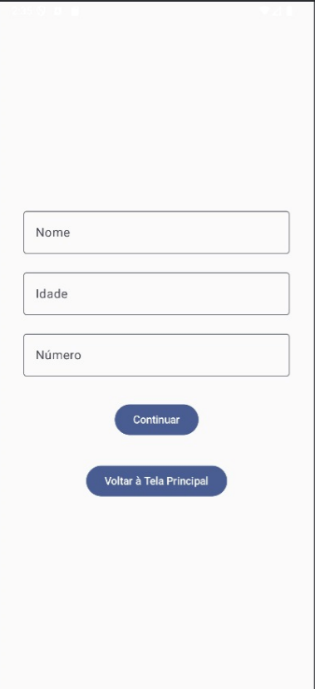

Telas

Slide 5
Projeto Aposta Zero
Luiz Felipe Vieira Nunes Ribeiro
RA: 2401594
Marcos Paulo Ferreira Garcia
RA: 2401765
Milene Oliveira de Souza
RA: 2401439
MLM - solutions

